Slide 1
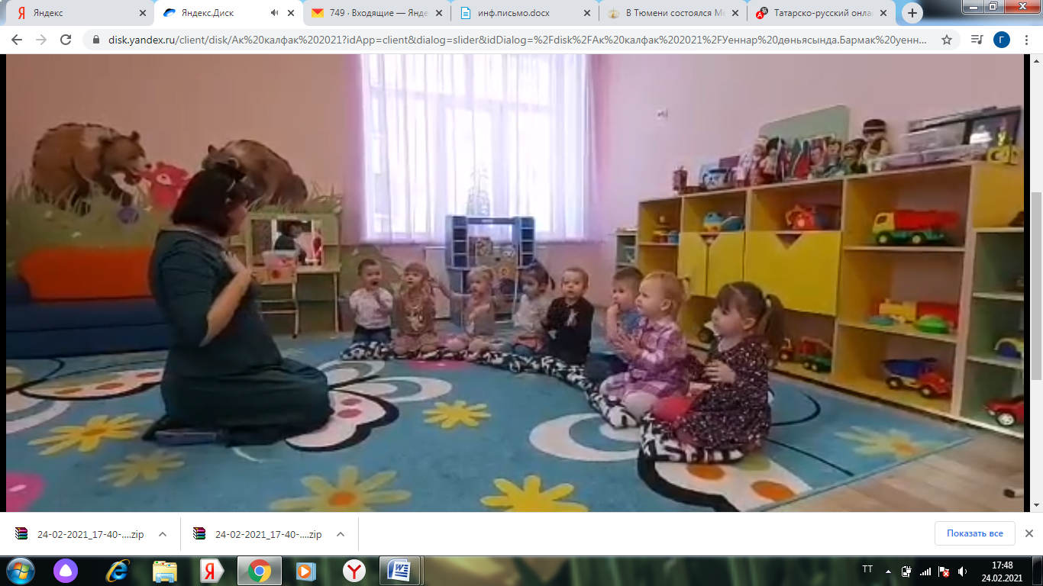

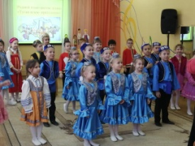
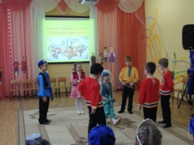
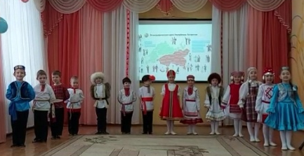
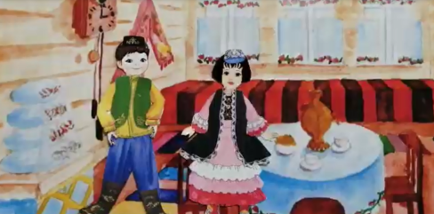

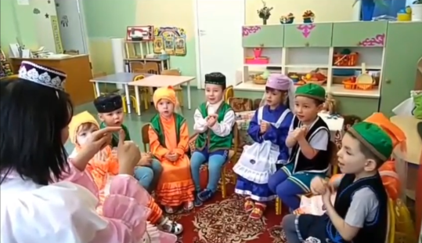
ФОТОРЕПОРТАЖ
МАДОУ «Детский сад №298 комбинированного вида»
«Родной язык- цветок души» (развлечение «День родного языка») | "Туган тел аша күпмилләтле халыклар бердәмлеген ныгыту" Межрегиональный семинар

Slide 2
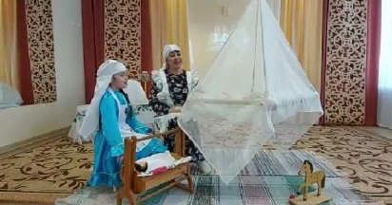
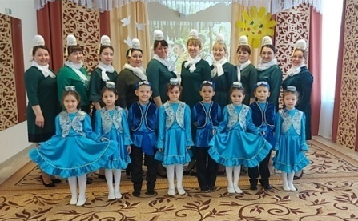
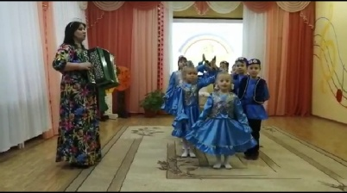
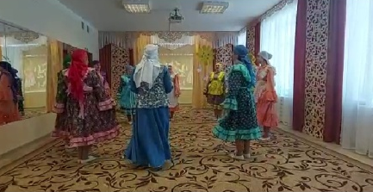
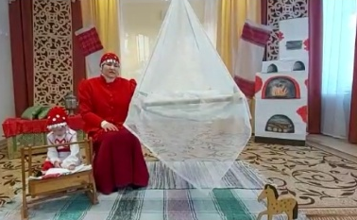
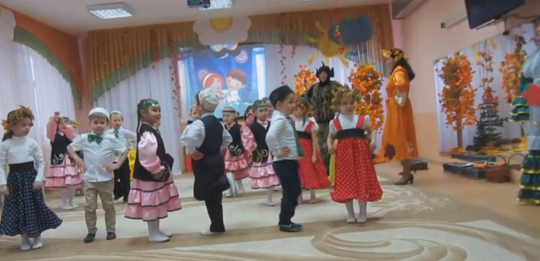
Бөтендөнья татар хатын- кызларының «Ак калфак» иҗтимагый оешмасының Казан шәһәре бүлегенең күчмә утырышы кысаларында регионара семинар
МАДОУ «Детский сад №298 комбинированного вида»
Советского района г.Казани
“Туган тел , гореф- гадәтләр: киләчәккә караш”

